Slide 1

www.ceiba.co
Introduccion al modelo de datos

Slide 2
Lecciónes
Introduccion al modelo de datos
Diccionario de datos
Objetos y el modelo de datos
Notes:
1

Slide 3
Modelo de datos
Para cada aplicación Guidewire, el modelo de datos es el conjunto de objetos de datos y sus relaciones
Consiste en entidades, campos de entidad, tipologias y claves de tipo.
Notes:
1

Slide 4
Entidades del modelo de datos
Una entidad de modelo de datos es una definicion abstracta de un grupo de objetos de negocio utilizados por la aplicacion
Ejemplo: ABContact y User
Notes:
1

Slide 5
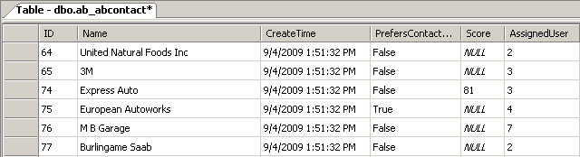
Entidades del modelo de datos en una base de datos
Una entidad almacena datos en una table de base de datos nombrada por la entidad:
ABContact es entidad de ab_abcontact
Excepciones:
Entidades que comparten columnas en una table como subtipos
Las entidades virtuales no persisten
Notes:
Hay dos excepciones a la generalización anterior: entidades virtuales y de subtipos.
Virtual. Las entidades no persistentes son entidades construidas enteramente con código. Existen durante el tiempo de ejecución y cuando la aplicación Guidewire se cierra, los datos no se guardan en la base de datos. Un ejemplo de una entidad no persistente es ABContactSearchCriteria en TrainingApp.
Las entidades subtipificadas son entidades que son hijas de una entidad supertype (principal). Todos los campos de la entidad principal son heredados por la entidad secundaria. Una entidad de supertipo de nivel superior y todos sus subtipos secundarios se almacenan en una única tabla de base de datos. De esta manera, todas las entidades comparten la misma tabla de base de datos.
1

Slide 6
Entidades Supertype y subtyped
Los campos de entidades de supertipo se heredan por entidades de subtipo.
ABAttorney hereda de ABContact
Algunas entidades supertipo de nivel superior son abstractas
No es possible crear una instancia de una entidad abstracta
Notes:
ABContact es una entidad supertype de nivel superior. La entidad ABContact es una entidad abstracta (abstract = true). Las entidades abstractas no pueden ser instanciadas, pero pueden ser subtipificadas. En otras palabras, esto significa que no puede crear instancias de un ABContact, pero puede crear instancias de entidad de sus subtipos, como instancias de ABPerson, ABCompany, ABPersonVendor, ABPolicyPerson, ABAjudicator, ABAttorney y ABDocotor.
No todas las entidades supertype de nivel superior son abstractas. También es posible tener entidades de subtipos que sean abstractas Otra forma de describir una entidad supertipo es usar el término entidad "subtipificada". En el ejemplo de la diapositiva, hay varias entidades subtipadas incluyendo ABContact, ABPerson y ABPersonVendor.
El diagrama de diapositivas no refleja todas las entidades supertipo y subtipo en TrainingApp.
Las entidades Supertype en ClaimCenter Contact, Incident, y Transaction. Contact y Transaction son entidades abstractas.
Las entidades Supertype en PolicyCenter incluyen Contact, Job y Workflow. Las tres entidades son abstractas.
Las entidades Supertype en BillingCenter incluyen Contact, Activity, Plan, Invoice, and Workflow. Contact, Plan, Invoice, y Workflow de trabajo son entidades abstractas.
1

Slide 7
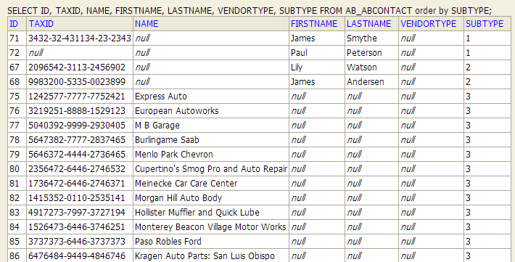
Datos de una entidad subtipo
Las entidades super tipo almacenan todas las instancias de si mismo y sus subtipos:
Campos irrelevantes son nulos para subtipos especificos
La columna de subtipo identifica el subtipo
Ejemplo:
Primer nombre y Segundo nombre son siempre nulos para el subtipo 3
Notes:
La tabla ab_abcontact es la tabla primaria o la tabla supertype que almacena todas las instancias de ABContact y sus subtipos. La tabla ABContact tiene columnas para todos los campos definidos en el nivel padre y, por lo tanto, es relevante para todos los subtipos secundarios (como TAXID). También tiene columnas para todos los campos definidos en cualquiera de los niveles de subtipo. Esto incluye columnas definidas en el nivel ABPerson (como FIRSTNAME y LASTNAME) y columnas definidas en el nivel ABCompany (como NAME). Los valores nulos aparecen para columnas que no son relevantes para el subtipo de una fila dada. Un valor de fila de columna de subtipo 3 es para el subtipo ABAutoRepairShop.
1

Slide 8
Campo de una entidad y campo de datos
Un campo de una entidad es un valor (o set de valores) usados para definer el estado o la naturaleza de una instancia especifica de una entidad
Example: Campo nombre de ABContact
Cuatro tipos de campos generales de una entidad
Data
Foreign key
Array key
Typekey
Un campo de datos almacena un valor unico que no hace referencia a ningun otro tipo de objeto o table.
Ejemplo de valores unicos:
El nombre es un String
CreateTime es un datetime
PrefersContactByEmail es un bit
Score es un integer
entity fields
Notes:
Los campos de datos se definen en XML para un archivo de entidad con un elemento <column>. Por lo tanto, a veces se refieren a un "campo de columna". Sin embargo, hay otros tipos de campos que van más allá de los campos de valores primitivos que se almacenan en columnas de tablas de bases de datos. Por lo tanto, no se debe suponer que los únicos campos que corresponden a las columnas de la base de datos son los "campos de columna". Este curso utiliza el término "campos de datos" para evitar este posible punto de confusión.
1

Slide 9
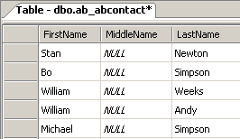
Campos en la base de datos
Los campos de datos pueden ser fisicos o virtuales
El modelo de datos define campos fisicos como columnas en una table de base de datos
El codigo define campos virtuales y no hay ninguna columna de base de datos fisica.
FullName = FirstName + " " + MiddleName + " " + LastName
Notes:
Los campos de datos se definen en el XML de la entidad como un elemento <column>. Sin embargo, hay otros tipos de campos que van más allá de los campos de valores primitivos que se almacenan en las columnas de la tabla de la base de datos. Por lo tanto, no se debe suponer que los únicos campos que corresponden a las columnas de la base de datos son los "campos de columna“ (column fields). Este curso utiliza el término "campos de datos“ (data field) para evitar este posible punto de confusión.
En el ejemplo anterior, el campo FullName es un campo virtual o propiedad. FullName concatena el FirstName, MiddleName y LastName.
1

Slide 10
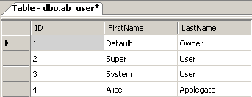
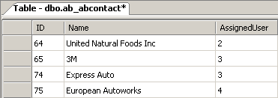
Llaves foraneas en la base de datos
Las llaves foraneas (Foreign key) son almacenadas como columnas de llaves externas (foreign key columns)
Una llave foranea almacena una referencia a un objeto relacionado en el modelo de datos.
Notes:
En el ejemplo de diapositiva, el usuario asignado (4) para Autoworks Europe es Alice Applegate. El usuario asignado (3) para 3M y Express Auto es System User. El usuario asignado (2) de United Natural Foods Inc es Super User y Default Owner no tiene ninguna asignación.
1

Slide 11
Campos de claves de arreglo (Array key store)
Un campo de clave de arreglo almacena referencias a un conjunto de objetos relacionados en el modelo de datos
No se almacena en la base de datos
Se carga en tiempo de ejecucion usando consultas
Notes:
Las claves de arreglo se administran durante el tiempo de ejecución por código que consulta la base de datos en busca de objetos de un tipo determinado con claves externas que apuntan al arreglo padre.
Por ejemplo, suponga que tiene un objeto ABContact denominado ericAndy que almacena los datos de ABContact para Eric Andy. Cada vez que hace referencia a EricAndy.ContactNotes, Guidewire consulta la base de datos para todos los objetos ContactNote cuyo campo ABContact señala a Eric Andy y devuelve esos objetos en un arreglo.
1

Slide 12
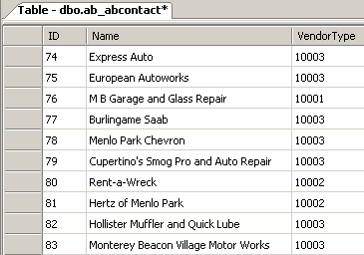
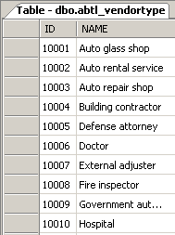
Typelist en las bases de datos
Una typelist es una lista de valores predefinidos que componen un campo
Un typekey es un campo asociado a un typelist especifico.
Un typelist define los posibles valores de un typekey (campo)
Cada typelist es almacenado en su propia table y cada typekey is una llave foranea,
typelist
VendorType Auto Repair Auto Glass Towing Service
Fire Inspector Building Con …
typekey field
Notes:
1

Slide 13
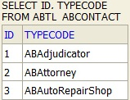
Una entidad de tipo subtipo crea automaticamente la table de subtipos para un typelist.
Tabla de todos los subtipos para el supertipo parent
El valor entero ID identifica de forma unica el subtipo
El typecode describe el subtipo
La columna de subtipo en la table de supertipos apunta a la fila ID unica en la table de lista de tipos,
Notes:
1

Slide 14
Lecciónes
Introduccion al modelo de datos
Diccionario de datos
Objetos y el modelo de datos
Notes:
1

Slide 15
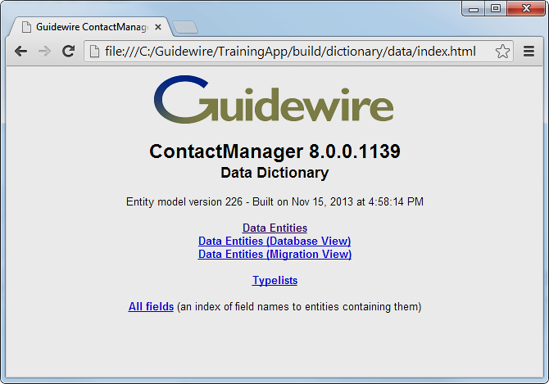
Diccionario de datos
Documenta las entidades y los typelist de las aplicaciones de GW:
Aplicacion base
Extensiones creadas
Entidades en tres vistas
Full
Base de datos
Migracion
Regenerar el diccionario de datos
Ver en el navegador
…\build\dictionary \data\index.html
Notes:
1

Slide 16
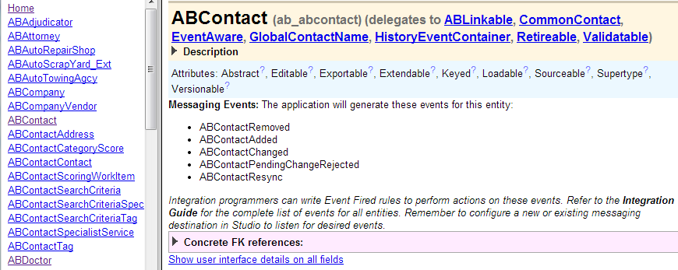
Entidades en el diccionario de datos
A la izquierda encontrara el listado de entidades, para ver el detalle de clic en una de las entidades.
Todo el document es completamente navegable usando los enlaces.
Cuando accede a la entidad encontrara el encabezado de la entidad (Amarillo) con informacion relevante sobre la misma, como el nombre de la entidad y el nombre en base de datos, entidades delegadas, atributos (para definicion clic en “?”), llaves foreaneas y otras definiciones de la entidad.
Notes:
1

Slide 17
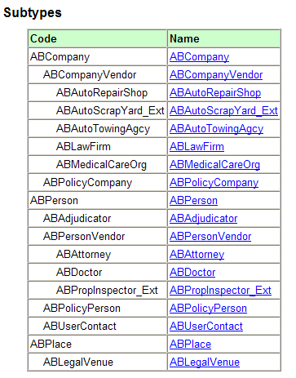
Lista de subtipos en el diccionario de datos
Si una entidad es subtipo, esta aparecera en el listado de subtipos.
Identifique facil todos los subtipos
Se incluye un enlace a cada subtipo
Notes:
1

Slide 18
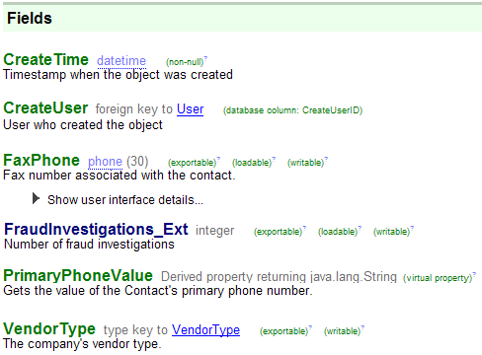
Los campos
Nombre
Tipo de dato
Propiedades
Descripcion
Llaves foraneas tienen enlace
Lista de archivos que usan el campo en la interfaz de usuario
Extensiones de una entidad en azul oscuro
Identificacion de propiedades virtuales
Los typekey tienen enlace a sus typelist
Notes:
1

Slide 19
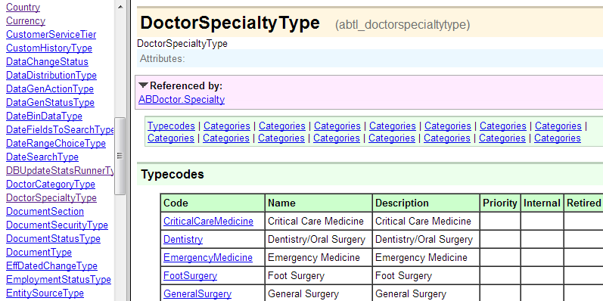
Los typelist en el diccionario de datos
La seccion de typelists lista cada typelist y sus typecodes
Para ver informacion detallada de cada typelist de clic en el enlace.
Notes:
1

Slide 20
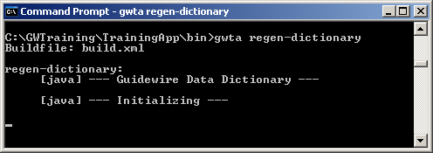
Generar el diccionario de datos
Puedes (re)generar el diccionario de datos:
Despues de instalar (el diccionario no viene generado)
Cuando realices un cambio en el modelo de datos.
Para generar el diccionario, desde el directorio bin, ejecutar:
gwXX regen-dictionary donde XX es el codigo de aplicacion,
Notes:
1

Slide 21
Lecciónes
Introduccion al modelo de datos
Diccionario de datos
Objetos y el modelo de datos
Notes:
1

Slide 22
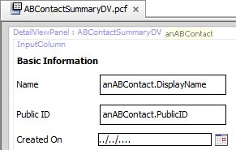

Modelo de datos en entidades - arquitectura
database
application server
user interface
data model entity
internal Gosu class
page configuration file
ABContact
Fields Name PublicID CreateTime ...
UI form with data
ab_abcontact
Database table row
anABContact
instance of Gosu class
Notes:
<number>

Slide 23
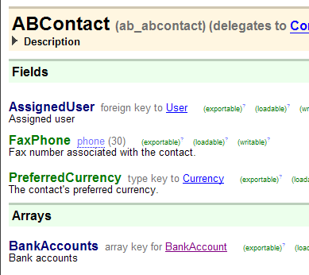
Notacion del punto
La notacion del punto es una sintaxis de Gosu usada para identificar los objetos y las propiedades,
Inicia con un objeto y termina con un campo, un objeto relacionado o un arreglo asociado.
Depende del modelo de datos
No se usa para configurar el modelo de datos
Disponible para la interfaz de usuario y las clases de Gosu.
Ejemplo: anABContact.FaxPhone accede al campo FaxPhone del objeto anAbContact.
anABContact.FaxPhone
Notes:
<number>

Slide 24
Sintaxis de la notacion del punto
Campo de datos en un objeto dado
object.field
anABContact.FaxPhone
Campo de datos en una llave foranea
object.foreignKey.field
anABContact.AssignedUser.JobTitle
Referencia a un arreglo en un objeto dado
object.array
anABContact.BankAccounts
Referencia de un campo de datos a un nivel inferior (subtipo)
(object as subtype).field
(anABContact as ABPerson).DateOfBirth
anABContact
anABContact
(array of BankAccount objects)
FaxPhone
BankAccounts
anABContact
(User object)
anABContact
AssignedUser
JobTitle
DateOfBirth
Notes:
<number>

